Slide 1

保育業務管理システム開発提案
TAYO-LINE構想の実現と本格Webシステム化への道
ご提案先: 株式会社キューテスト 様
2026年2月5日
提案者: かたひも代表 松浦 融

Slide 2

はじめに：チーム「かたひも」の想い
現行のGASツール群を統合し、 持続可能で拡張性の高い 本格Webシステムへと進化させます。
●
GASからの脱却と進化
スプレッドシートの限界を超え、DB基盤へ移行
します。
●
TAYO-LINE構想の第一歩
貴社の業務と現場課題に即した機能を、最短で実装します。
Lite版を早期提供し、現場負荷を軽減します。
●
パートナーとしての並走
事業成長を支える技術パートナーを目指します。

Slide 3

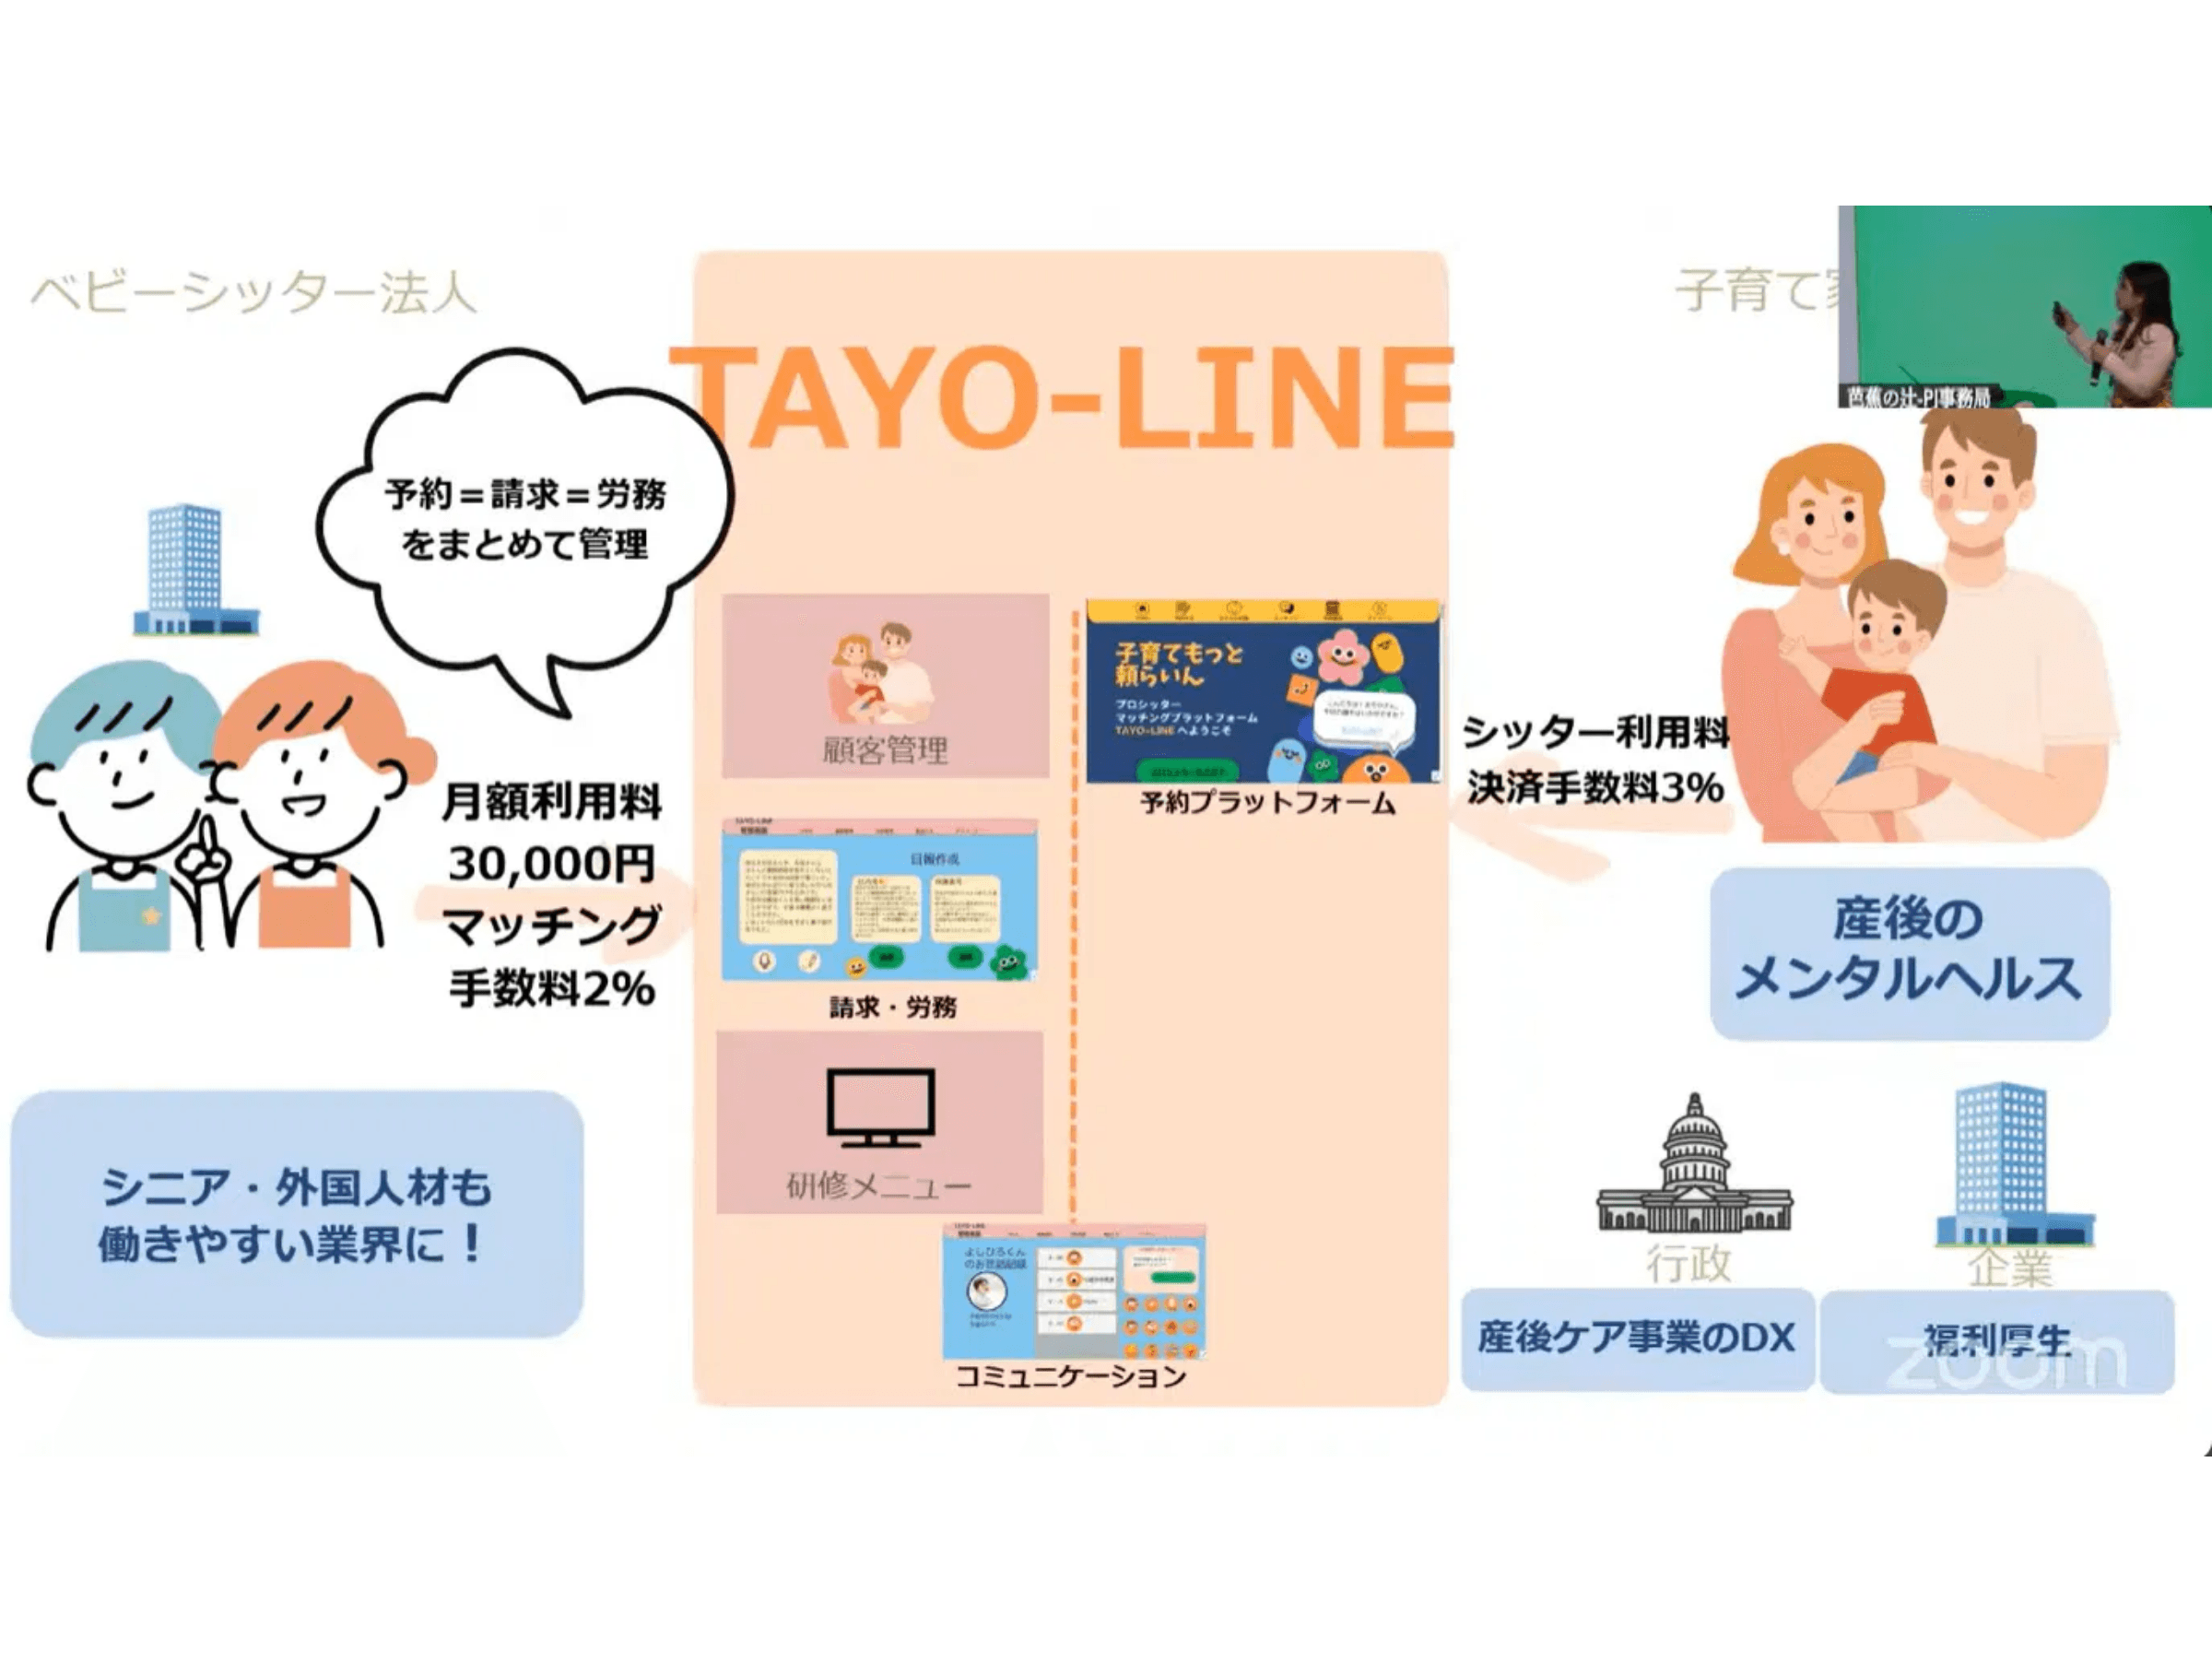
TAYO-LINE構想：総合プラットフォーム
予約・請求・労務をまとめて管理
● 総合的なDX支援 顧客管理から決済、研修メニューまでを一元化。
● 社会的インパクト シニア・外国人材の活用、産後メンタルヘルスケアの推進。
シッター利用料決済手数料
3%
月額利用料
30,000円
マッチング手数料
2%

Slide 4

本提案の3つの特長
01
02
03
圧倒的なコスト パフォーマンス
業務知識による 「使える」システム
柔軟な 「準委任契約」
一般的な開発会社と比較し、仲介手数料や学習コストを排除。予算の大部分を直接開発に充当することで、大幅なコストダウンを実現します。
現行ツールの開発経験から、現場の運用ルールや課題を深く理解。追加のヒアリングコストを最小限に抑え、最短距離で実装します。
「作りながら改善する」アジャイルな手法を採用。月額固定費＋稼働費という体系で、貴社の状況に合わせた無理のない開発が可能です。

Slide 5
システム構造：3階層設計による拡張性
第1階層：共通基盤
システムの土台となる基本機能
ログイン機能 / 操作ログ・監査機能 / 基本画面部品 / スマホ通知（PWA）
▼
第2階層：業界共通基盤
保育・シッター業界の標準機能
顧客・児童情報管理 / 訪問先ルート検索 / スタッフ勤怠管理 / 日報・記録生成
▼
第3階層：貴社独自の機能
キューテスト様の強みを最大化する機能
専用業務フロー / Googleカレンダー・LineWorks連携 / 独自の帳票出力フォーマット
将来的な他社展開（SaaS化）を見据え、貴社独自の仕様を確保しつつ効率的に再利用可能な設計

Slide 6
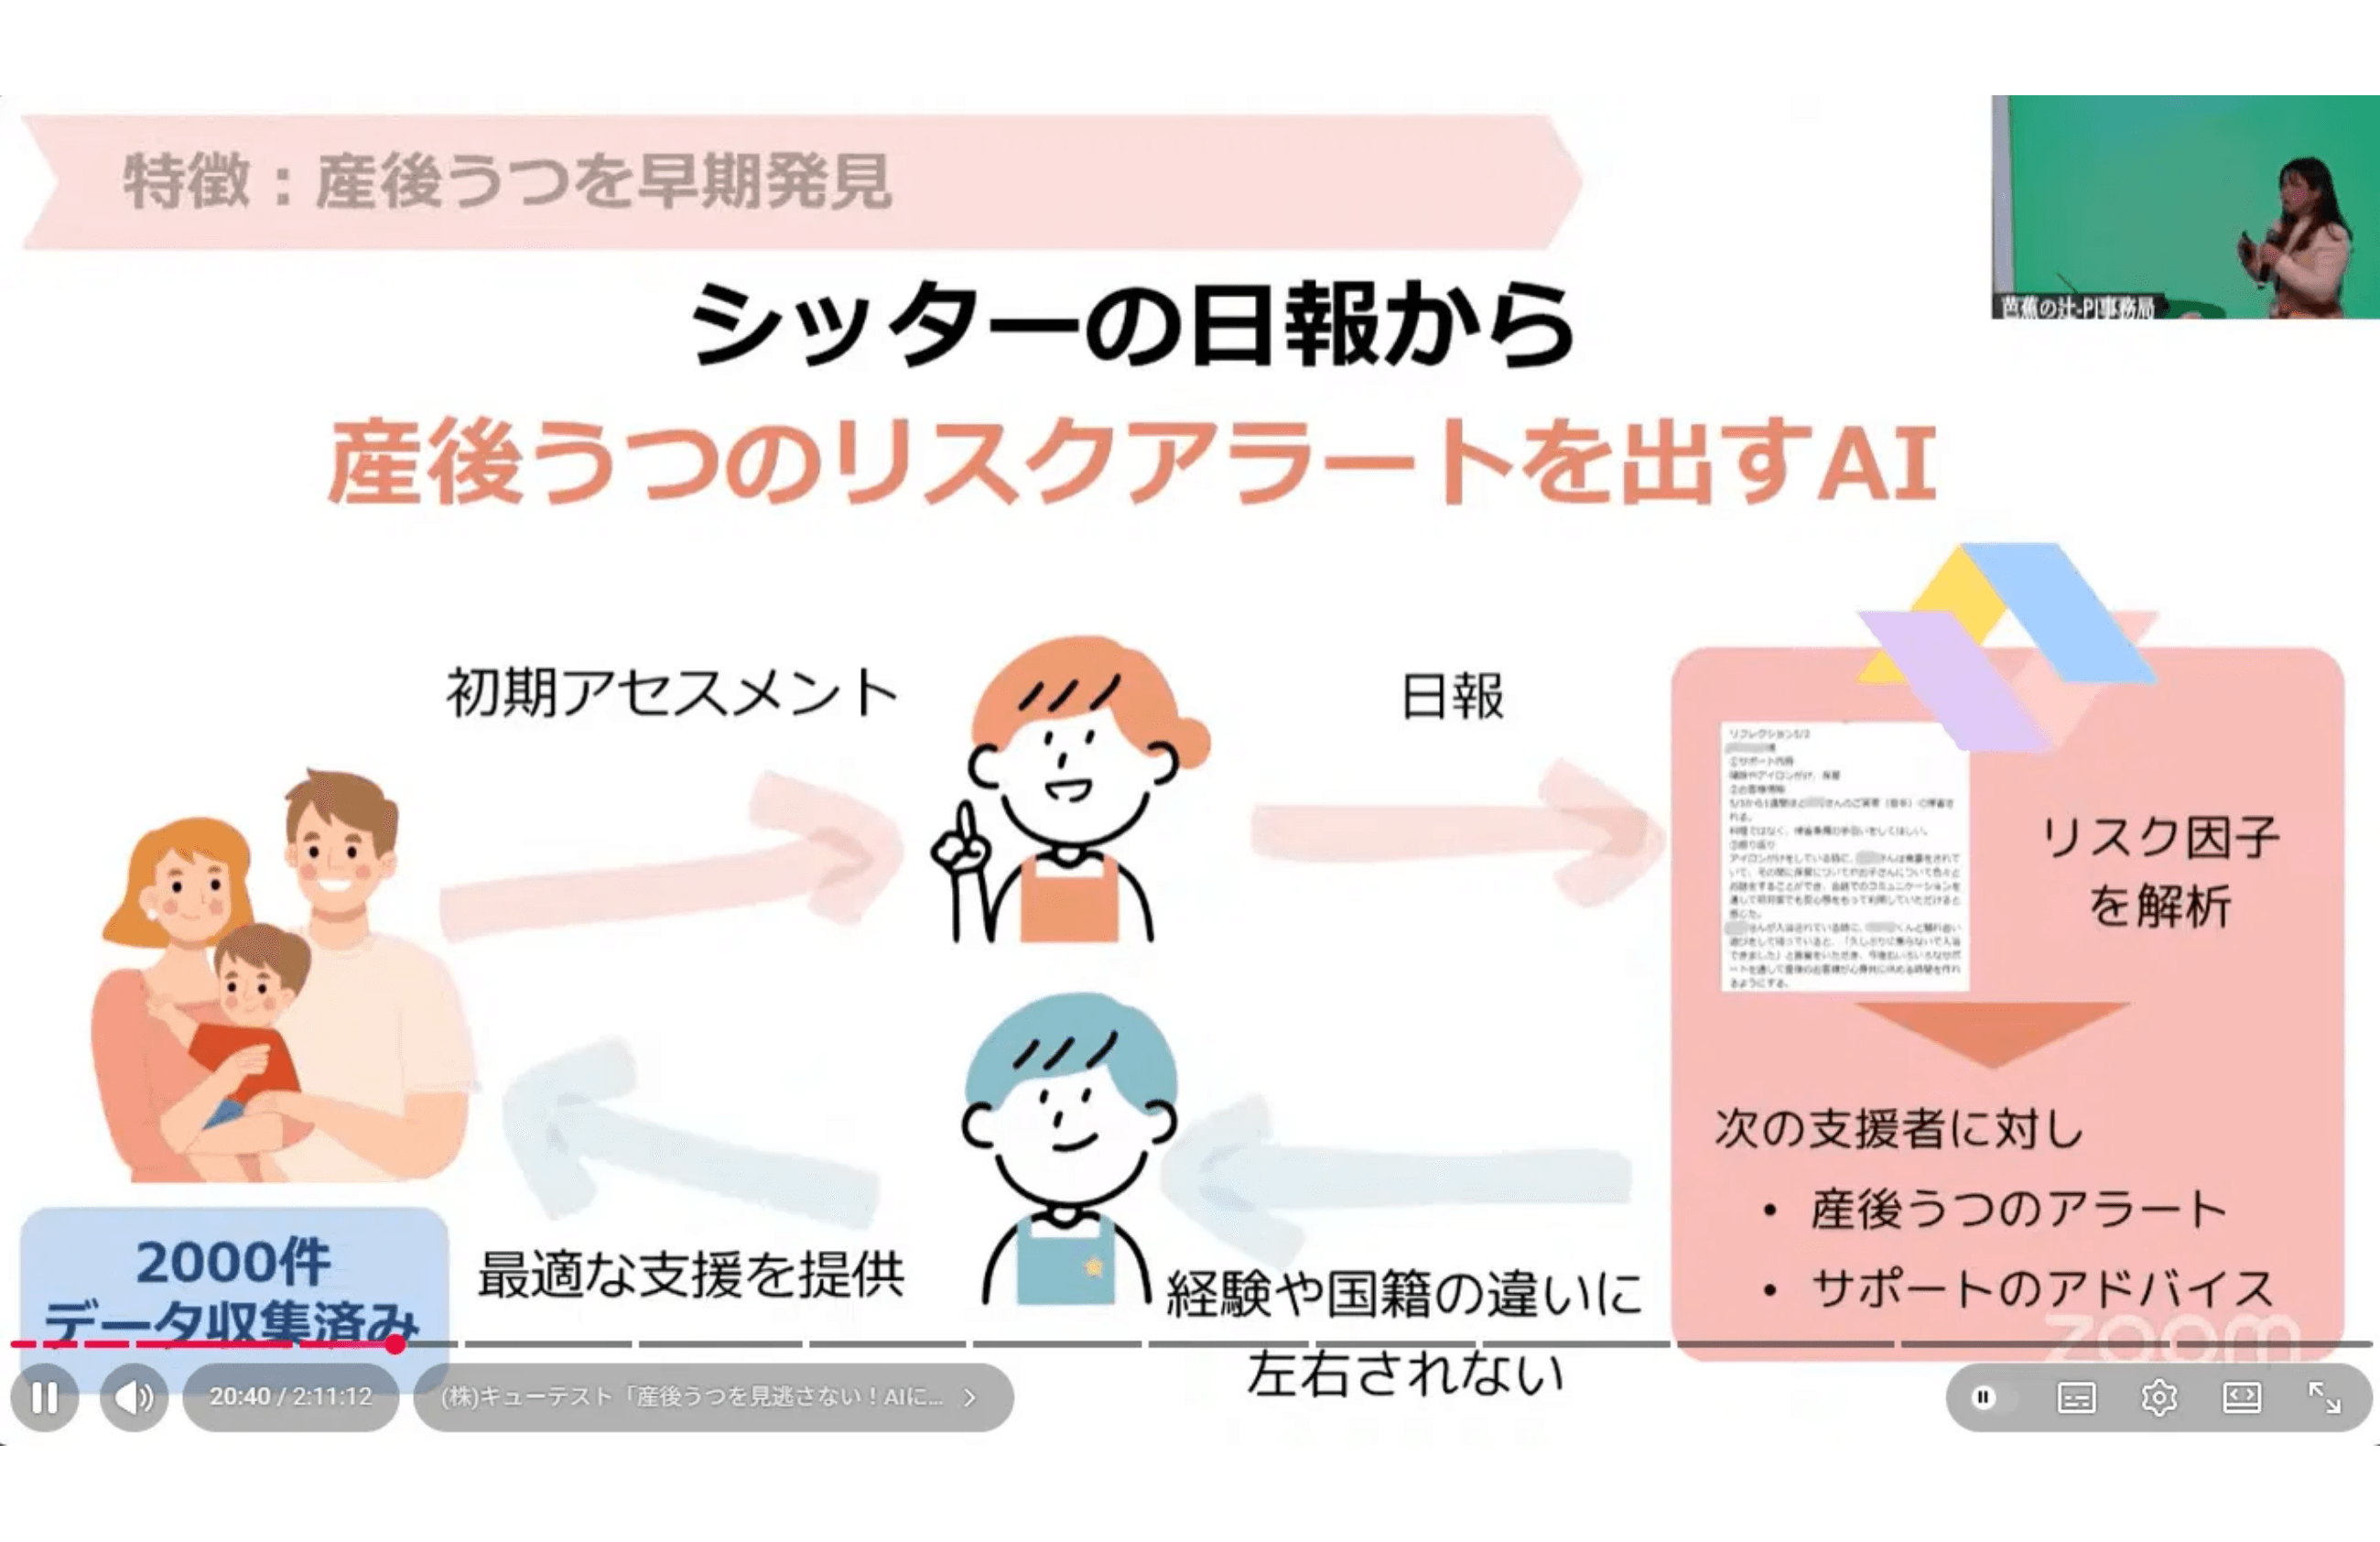
特徴的機能：AIによる産後うつ早期発見
シッターの日報からリスクを検知
2,000件のデータ収集済み
●
リスク因子の自動解析
日報と初期アセスメントをAIが解析し、リスクを
可視化します。
●
支援者への的確なアドバイス
次に取るべき具体的なアクションを提示します。
●
属人性の排除
経験に依存せず、一定品質で早期発見を支援しま
す。

Slide 7

開発ロードマップ：段階的リリース計画
Phase 1
認証・データ基盤
Phase 2
日報機能モジュール
80〜120時間
60〜100時間
ログイン機能リリース
AI日報生成機能リリース
本格データベース（Firebase）への移行
事故報告・領収書管理機能
全モジュールの土台となる共通基盤構築
スマホ通知（PWA）の実装
Phase 3
移動経路機能モジュール
Phase 4
出勤簿機能モジュール
40〜60時間
80〜100時間
経路自動検索機能リリース
勤怠管理のWebアプリ化
翌日の訪問予定をアプリ内で通知
スタッフによるアプリ上での編集
Google Maps API連携
社労士提出用の一括エクスポート
※ 各フェーズ完了ごとに本番利用を開始できます。想定時間は現行GAS機能の移植を基準とした試算です。

Slide 8
パートナーシップ戦略：SaaS事業化への道
株式会社キューテスト（販売元）
かたひも（技術パートナー）
・SaaSブランドオーナー、販売・契約主体 ・エンドユーザーとの窓口、営業活動 ・一次問い合わせ対応、市場ニーズの収集
・システム開発・保守・継続的な機能強化 ・インフラ（Firebase等）の運用サポート ・技術的な二次サポート、新技術の導入
「TAYO-LINE Lite」による早期収益化戦略
Step 01: Lite版リリース
Step 02: プラットフォーム化
日報・経路・出勤簿など、現場のコミュニケーション負荷をゼロにする機能を切り出し、低コストで早期市場参入。
Lite版の収益を原資に、予約・決済・マッチング機能を順次開発。業界標準プラットフォームへ進化。

Slide 9

料金体系：柔軟な準委任契約モデル
項目
単価
備考
月額基本料（固定）
50,000円
開発環境維持・AIツール・本番環境の構築・監視・保守対応
開発稼働単価
ご相談
設計・実装・DB開発・AIプロンプトエンジニアリング
事務・調整単価
ご相談
MTG・説明・ドキュメント作成・各種連絡調整
柔軟な契約体制
インフラ・AI利用料（実費）
月額固定費をベースとし、開発ペースやご予算に合わせて毎月の稼働時間を調整可能です。キャッシュフローに合わせた無理のない開発を実現します。
サーバー費用（Google Cloud）やAI利用料は、貴社カードでの直接決済。仲介手数料なしの透明性の高い実費精算となります。

Slide 10

保守・サポート・権利関係の透明性
保守・サポート
知的財産権
事業継続対策
システム維持プラン
貴社独自の機能
30日ルール
月額 30,000円（固定）。セキュリティ更新、環境維持、監視等の必須メンテナンスを提供。
画面デザインや固有ロジックは貴社に帰属。強みを独占的に確保。
連絡途絶時の権限引き継ぎプロトコルを策定。貴社が全権を掌握可能。
共通基盤
成果物の常時共有
瑕疵対応
開発者に帰属するが、貴社には永続的かつ包括的な利用権を許諾。
GitHubやFirebaseの権限を常に共有し、属人性を排除。
本番リリース後6ヶ月以内の開発起因の不具合は無償で対応。
特定の個人に依存しない、持続可能なシステム運用と事業の安全性を保証します。

Slide 11

ご清聴ありがとうございました
おわりに：共に創る未来
現場の課題解決から、業界標準プラットフォームの構築へ。 キューテスト様のビジョンを技術で支えるパートナーとして、 持続可能な成長を共に歩んでいけることを願っております。
かたひも代表：松浦 融
メール: matsuura@katahimo.com
ご不明点やご要望は、お気軽にお申し付けください。

